Slide 1

中文名稱 : 4#手術刀
英文名稱 : 4#Knife
對應功能 : 切割、剝離組織
對應DSLR : No4_BP_Handles
對應Self-Collection : 無

Slide 2

中文名稱 : 7#手術刀
英文名稱 : 7#Knife
對應功能 :切割、剝離組織
對應DSLR : No7_BP_Handles
對應Self-Collection : 無

Slide 3
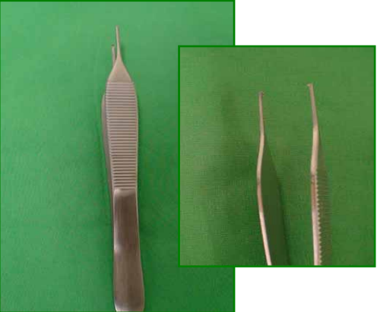
中文名稱 : 愛迪生組織鑷子
英文名稱 : Adson Forceps
對應功能 :常用於較小、較淺的手術切口
對應DSLR : 無
對應Self-Collection : Adson-Smooth-Tissue-Forceps、 Adson-Teeth-Tissue-Forceps

Slide 4
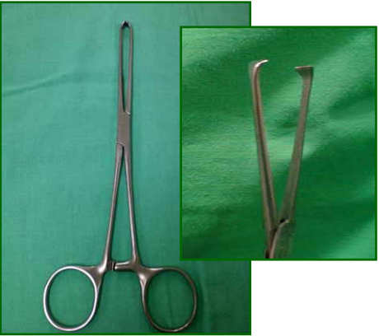
中文名稱 : 阿里斯鑷子
英文名稱 : Allis Forceps
對應功能 : 這種鑷子尖端成齒狀，齒鈎很短，可用來夾肌膜或夾住皮膚下方，用來牽引皮膚，但不直接用來夾皮膚，因會造成皮膚壞死
對應DSLR : Allis_Tissue_Forceps
對應Self-Collection : Allis-Grasping-Forceps

Slide 5
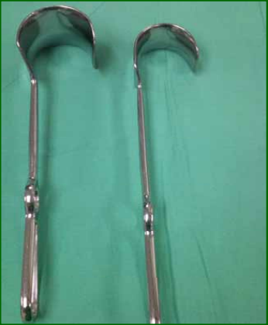
中文名稱 : 腹部牽引器
英文名稱 : Abdominal Retractor(Fritsch Abdominal Retractor)
對應功能 : 有大、小之分， 應用於腹部深或表淺手術時
對應DSLR : 無
對應Self-Collection : 無

Slide 6
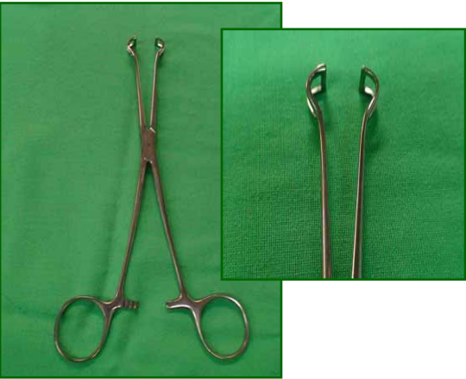
中文名稱 : 巴柯氏鉗
英文名稱 : Babcock Forceps
對應功能 : 器械咬合面平 滑，夾住組織時不會發生損傷，可用來夾取脆弱組織，而不致戳穿它
對應DSLR : 6_Babcock_Tissue_Forceps、8_Babcock_Tissue_Forceps
對應Self-Collection : 無

Slide 7
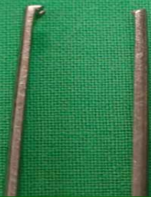
中文名稱 : 有齒鑷子
英文名稱 : Teeth Forceps
對應功能 : 夾取組織
對應DSLR : Bonneys_Toothed_Dissector、Gillies_Toothed_Dissector
對應Self-Collection : Teeth-Tissue-Forceps

Slide 8
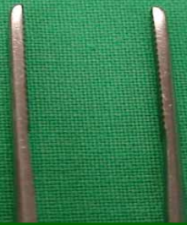
中文名稱 : 平滑鑷子
英文名稱 : Smooth Forceps
對應功能 : 夾取組織
對應DSLR : Bonneys_Non_Toothed_Dissector
對應Self-Collection : Smooth-Tissue-Forceps

Slide 9
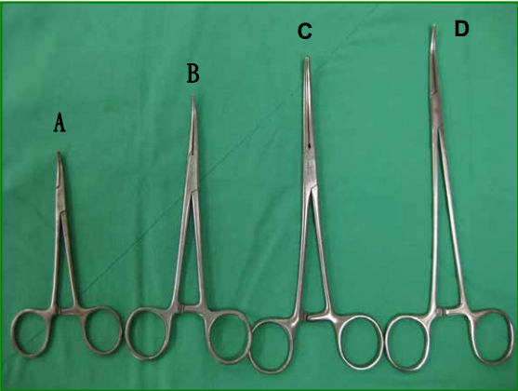
中文名稱 : 止血鉗
英文名稱 : Hemostatic Forceps
對應功能 :
可用來協助剝離組織，亦是手術中主要止血器械
A : mosquito
B：pean
C：kelly
D : vascular
對應DSLR : Lahey_Forceps、Crile_Artery_Forceps
對應Self-Collection : Kelly-Forceps-Cvd、Kelly-Forceps-Std、Mosquito-Forceps-Cvd

Slide 10
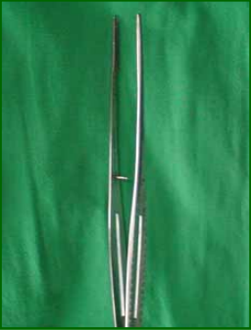
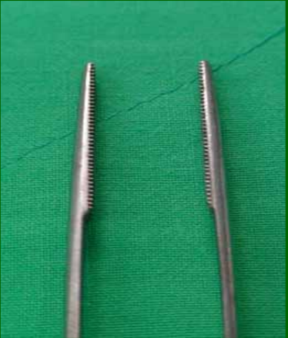
中文名稱 : 腸鑷子
英文名稱 : Intestinal Forceps
對應功能 : 夾取組織
對應DSLR : 無
對應Self-Collection : 無

Slide 11
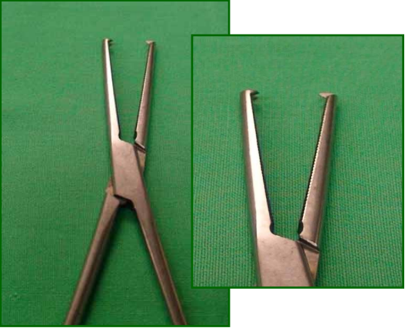
中文名稱 : 柯克鑷子
英文名稱 : Kocher Forceps
對應功能 : 這種鑷子整個前臂都有鋸齒狀的橫齒鈎，尖端並有長的尖齒，抓握力相當大，通常用在厚肌膜上
對應DSLR : 無
對應Self-Collection : 無

Slide 12
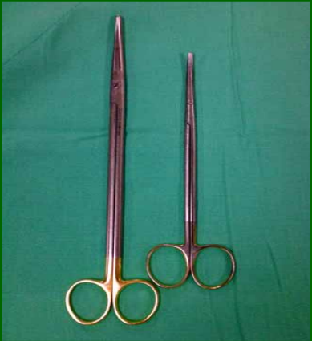
中文名稱 : 組織剪刀
英文名稱 : Metzenbaum
對應功能 : 因較長較細，靠近尖端處微微彎曲， 故用於剪開剝離較精細組織
對應DSLR : 7_Metzenbaum_Scissors、9_Metzenbaum_Scissors
對應Self-Collection : Metzenbaum-Scissors

Slide 13
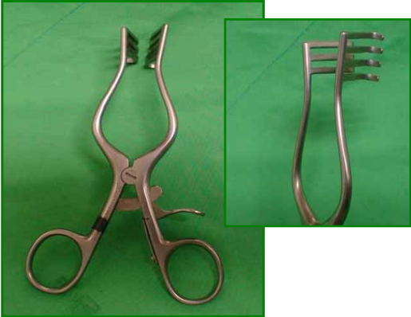
中文名稱 : 乳突式牽引器
英文名稱 : Mastoid Retractor
對應功能 : 有大、小之分，常用於較小、較淺的手術切口
對應DSLR : 無
對應Self-Collection : 無

Slide 14
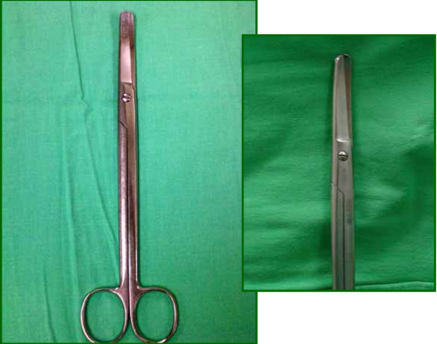
中文名稱 : 組織剪刀
英文名稱 : Mayo Scissorss、Cooper
對應功能 : 因前端較圓較重，常用於處理粗硬的組織(如肌肉組織)
對應DSLR : Curved_Mayo_Scissors
對應Self-Collection : Mayo-Scissors-Cvd

Slide 15
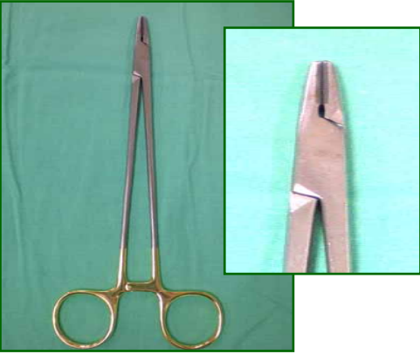
中文名稱 : 持針器
英文名稱 : Needle Holder
對應功能 : 有大、小之分，咬合面有各式各樣的鋸齒，專為咬住縫針而設計的器械
對應DSLR : Mayo_Needle_Holder
對應Self-Collection : Mayo-Hegar-Needle-Holder-TC

Slide 16
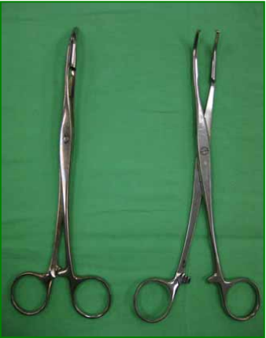
中文名稱 : 腹膜鉗
英文名稱 : Peritoneum Forceps(Castroviejo Forceps)
對應功能 : 夾住筋膜層，這種鑷子整個前臂都有鋸齒狀的橫齒鈎， 尖端並有長的尖齒，抓握力相當大，通常用在厚肌膜上
對應DSLR : 無
對應Self-Collection : 無

Slide 17
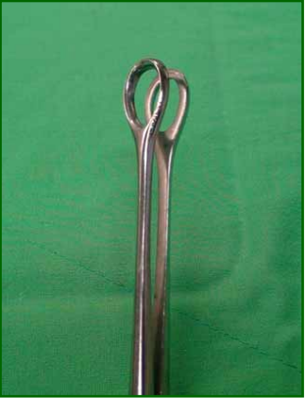
中文名稱 : 敷料鉗
英文名稱 : Ring Forceps
對應功能 : 末端為一圓環，內有粗橫紋，可增加鉗夾的力量，常用來夾取敷料或移除 敷料，也可用來夾取中空的臟器以免被尖頭鑷子穿破
對應DSLR :
對應Self-Collection : Ring-Forceps

Slide 18
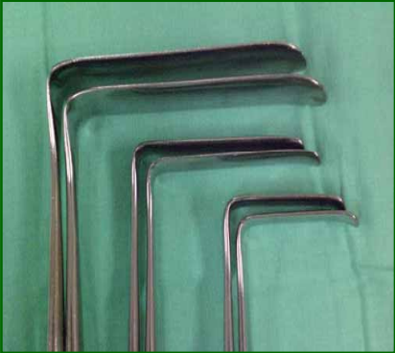
中文名稱 : 牽引器
英文名稱 : Retractor
對應功能 : 有大、小之分，用來拉開組織，使手術視野更清晰可見
對應DSLR : 38_Deaver_Retractor、50_Deaver_Retractor、75_Deaver_Retractor、Balfour_Retractor、Large_Langebeck_Retractor、Large_Olliers_Retractor、Morris_Retractor、Small_Olliers_Retractor、St-Marks_Retractor
對應Self-Collection : Patten-Retractor

Slide 19
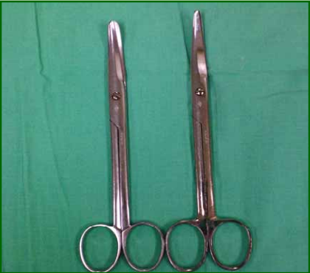
中文名稱 : 線剪
英文名稱 : Suture Scissors
對應功能 : 剪斷縫線
對應DSLR : 無
對應Self-Collection : Suture-Scissors-BS-Str

Slide 20
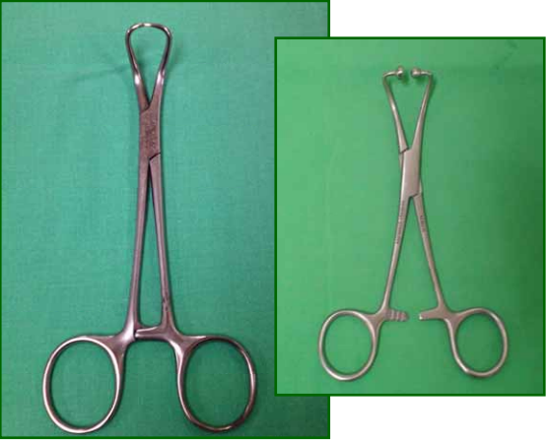
中文名稱 : 毛巾夾
英文名稱 : Towel Clip
對應功能 : 夾住固定無菌鋪單，也可用來夾住或固定預移除的組織
對應DSLR : 無
對應Self-Collection : Towel-Clamp

Slide 21
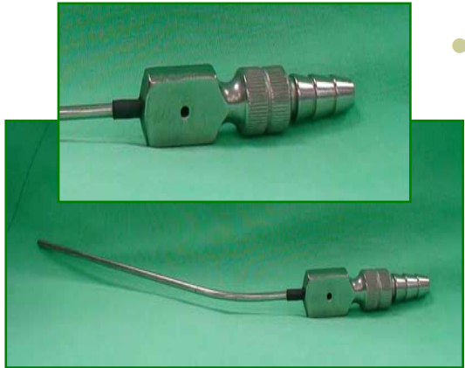
中文名稱 : 佛萊氏抽吸接頭
英文名稱 : Frazier Suction Tip
對應功能 : 管徑較小，頭端有一抽吸控制孔，可由主刀者自行控制
對應DSLR : 無
對應Self-Collection : Suction-Tube-Fr.12

Slide 22
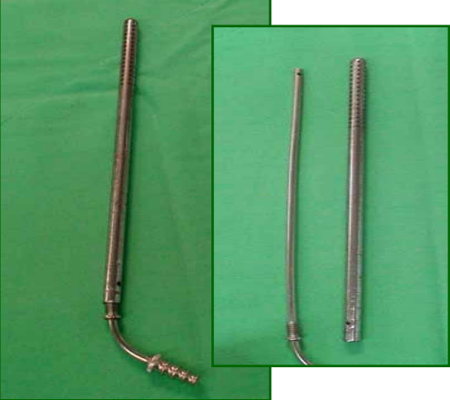
中文名稱 : 普萊氏抽吸接頭
英文名稱 : Poole Suction Tip
對應功能 : 可應用於腹部手術，需要時可套上網狀接頭，避免抽吸時造成腸子或其他組織器官的傷害
對應DSLR : 無
對應Self-Collection : 無

Slide 23
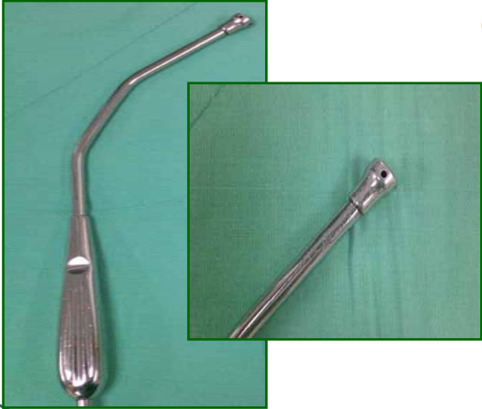
中文名稱 : 楊克氏抽吸接頭
英文名稱 : Yankauer Suction Tip
對應功能 : 有大、小頭之 分，可應用於腹部、扁桃腺手術時
對應DSLR : 無
對應Self-Collection : 無

Slide 24
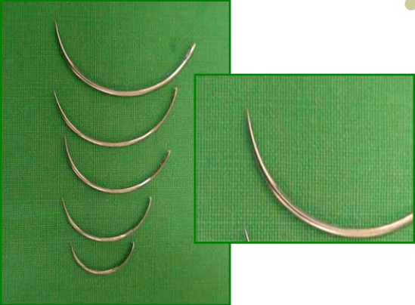
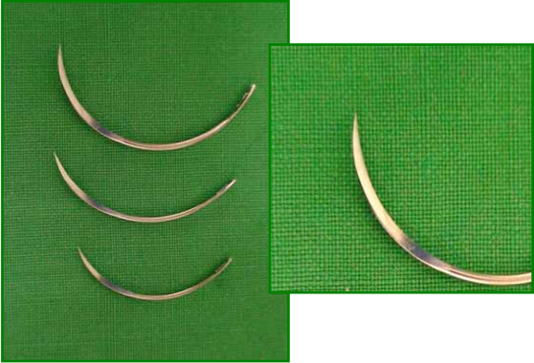
中文名稱 : 圓針/角針
英文名稱 : Taper point/Cutting point
對應功能 :
1.圓針除了尖端尖銳外，針體圓滑一體成型，用於軟組織之縫合， 如小腸、腹膜等
2.角針除了尖端尖銳外，在針體上呈現三角形，有三個銳利的邊， 用於堅韌組織之縫合，像是皮膚、肌腱等
對應DSLR : 無
對應Self-Collection : 無

Slide 25
資料來源: 1. 成大附設醫院手術室基本器械簡介、2
2. 手術器械概念與列表1、2、3
3. 國外常用外科手術器具介紹 、2
4. 開源資料庫

